Slide 1
Spark
杨帅军
shuaijun.yang@ucarinc.com

Slide 2
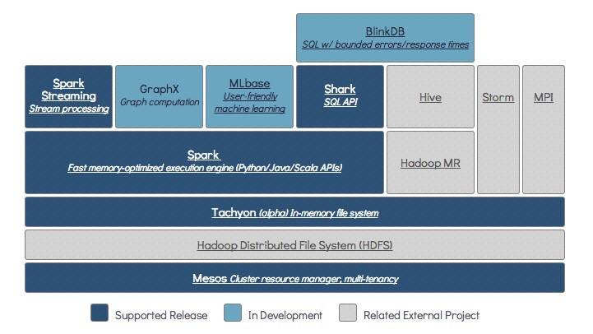
BDAS
the Berkeley Data Analytics Stack

Slide 3
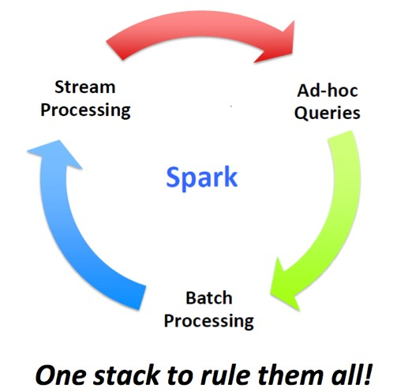
搞定所有！

Slide 4
What’s Spark
•
Apache Spark is an open source cluster computing system that aims to make data analytics fast — both fast to run and fast to write

Slide 5
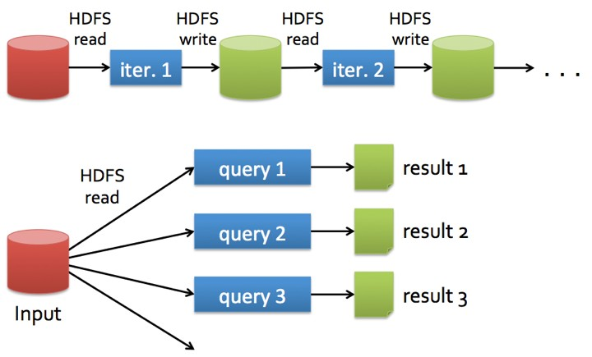
Hadoop的数据共享？慢！
•
为什么慢？？？额外的复制，序列化和磁盘IO开销。

Slide 6
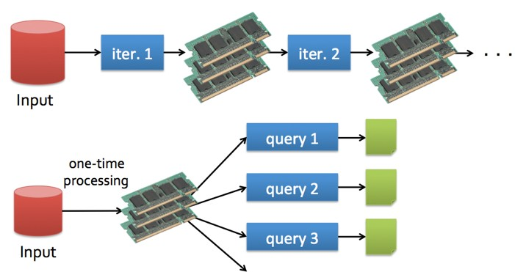
Spark的共享数据？快！

Slide 7
Spark快在哪里？
•
内存计算
•
DAG
很多优化措施其实都是相通的，譬如说delay scheduling.
Delay Scheduling: A Simple Technique for Achieving Locality and Fairness in Cluster Scheduling

Slide 8
Spark API
•
支持3种语言的API
•
Scala(2.10.x)
•
Python(pyspark,推荐Python2.7)
•
Java(Java7以上)

Slide 9
通过哪些模式运⾏行Spark呢？
•
有4种模式可以运行
•
local(多用于测试)
•
Standalone
•
Mesos
•
YARN

Slide 10















Spark Runtime
Worker Node
Executor
Cache
Task
Task
Driver Program
SparkContext
Cluster Manager
Worker Node
Executor
Cache
Task
Task

Slide 11
核心抽象:RDD
RDD（Resilient Distributed Dataset），弹性分布式数据集。
它定义了如何在集群的每个节点上操作数据的一系列命令，而不是指真实的数据，Spark通过RDD可以对每个节点的多个分区进行并行的数据操作。
一句话说，在Spark中对数据的操作其实就是对RDD的操作，而对RDD的操作不外乎创建、转换、调用求值。

Slide 12
如何创建RDD
•
直接从集合转化
sc.parallelize(List(1,2,3,4,5,6,7,8,9,10))
•
从各种(分布式)文件系统来
sc.textFile(“README.md”) sc.textFile(“hdfs://xxx”)
•
从现存的任何Hadoop InputFormat而来
sc .hadoopFile(keyClass,valueClass,inputFormat,conf)

Slide 13






流程示意
针对RDD的操作
transformation (延迟执⾏行)
加载数据集
action触发执行
分布式⽂文件系统
File System
Action (执行)
ps:RDD可以从集合直接转换而来，也可以由从现存的任何Hadoop InputFormat而来, 亦或者HBase等等。

Slide 14
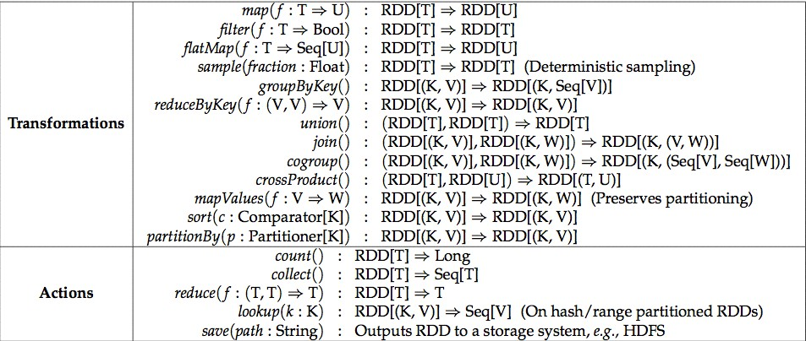
transformation & action

Slide 15
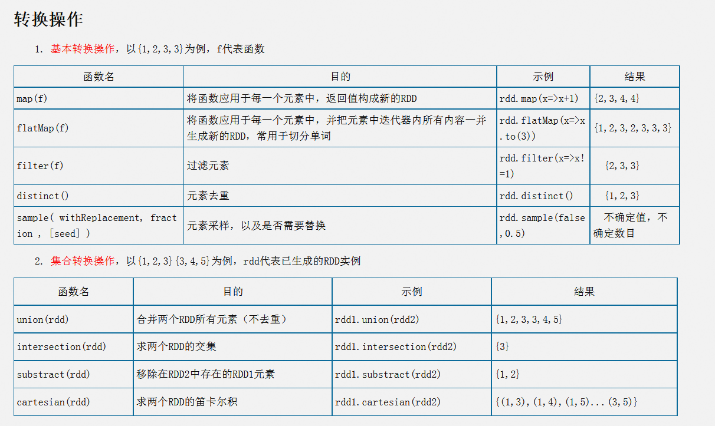
Transformation

Slide 16
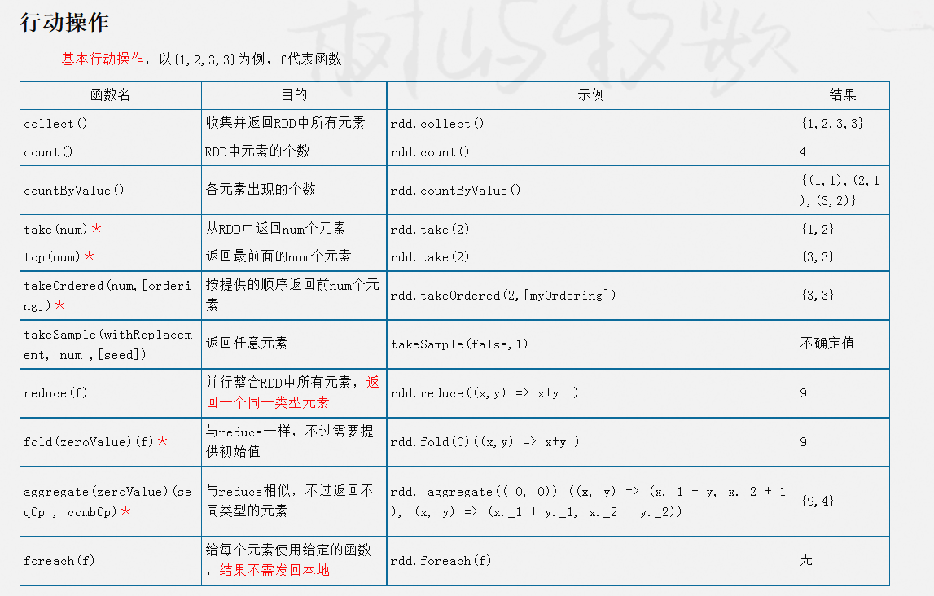
Action

Slide 17
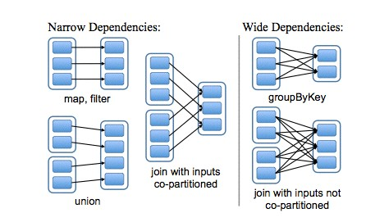
Dependency
窄依赖是指父RDD的每个分区只被子RDD的一个分区所使用
宽依赖是指父RDD的每个分区都可能被多个子RDD分区所使用

Slide 18
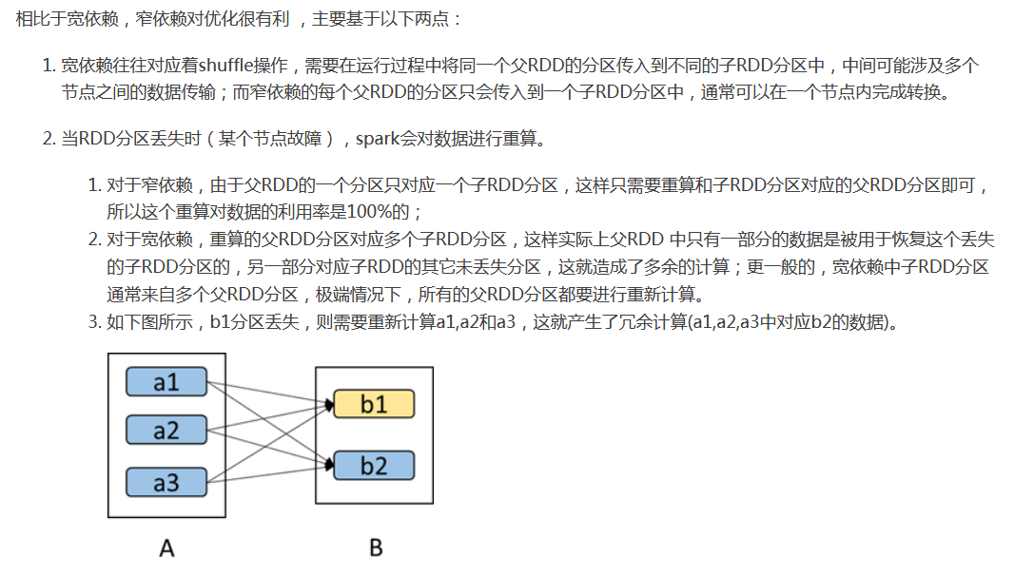
Dependency

Slide 19



Lineage
每一个都看做RDD
但是假如每次都快到进化完的时候就挂了，那岂不是每次都要从头进化？何不在中间制作个拷⻉贝呢？！

Slide 20








容错
val logs = sc.textFile(…).filter(_.contains(“spark”)).map(_.split(‘\t’)(1))
HadoopRDD sc.textFile(…)
filterRDD func=_.contains
MappedRDD func=_.split(…)
每个RDD都会记录自己依赖于哪个(哪些)RDD，万一某个RDD的某些
partition挂了，可以通过其它RDD并行计算迅速恢复出来。

Slide 21
术语解释
术语 | 解释
Application | 基于Spark的⽤用户程序，包含了driver程序和集群上的executor
Driver Program | 运⾏行main函数并且新建SparkContext的程序
Cluster Manager | 在集群上获取资源的外部服务(例如:standalone,Mesos,Yarn )
Worker Node | 集群中任何可以运行应⽤用代码的节点
Executor | 是在⼀一个worker node上为某应⽤用启动的⼀一个进程，该进程负责运行任务，并且负责 将数据存在内存或者磁盘上。每个应⽤用都有各⾃自独⽴立的executors
Task | 被送到某个executor上的工作单元
Job | 包含很多任务的并行计算，可以看做和Spark的action对应
Stage | ⼀一个Job会被拆分很多组任务，每组任务被称为Stage(就像Mapreduce分map任务和 reduce任务⼀一样)

Slide 22
Word Count
学习spark的第一行代码，类似于Hello World。
1、 java 版 WordCount
2、scala 版 WordCount

Slide 23
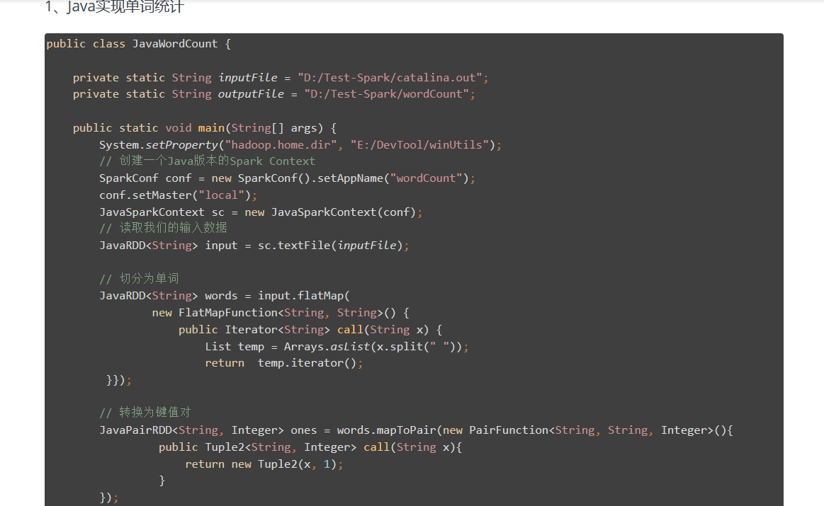
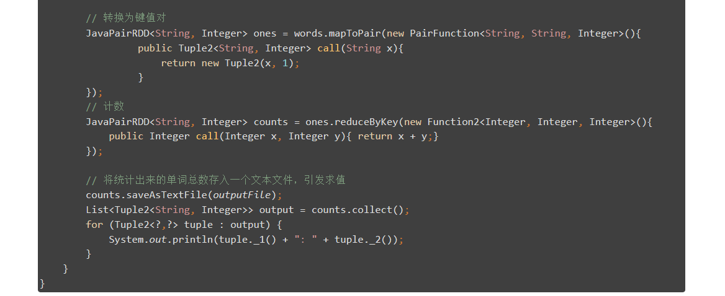

Slide 24
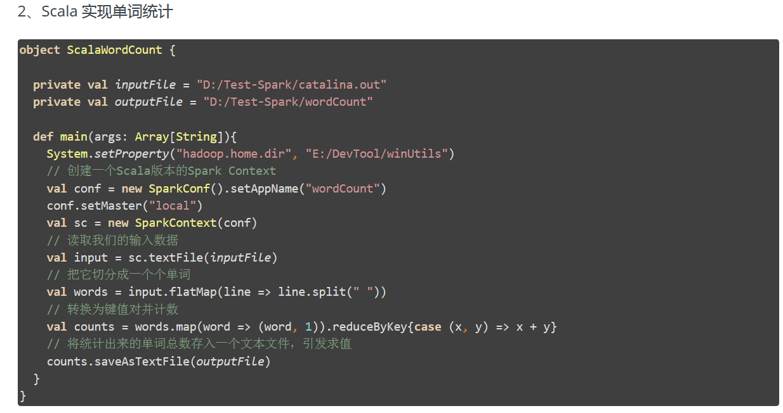
Word Count

Slide 25

谢 谢 大 家

